Slide 1
ZOOMzet de primăvară
Lecție online cu parfum de flori
Compunere, muzică, AVAP

Slide 2
Continuă propoziția:
Primăvara este .........

Slide 3
Ai văzut cum au dat în floare cireșii? mă întreabă puful de păpădie.
Unde credeți că am stat de vorbă cu păpădia?

Slide 4
Imaginează-ți că te afli într-o livadă. Descrie ceea ce vezi și auzi!
Privește cu atenție la :
soarele care zâmbește dintre nori;
florile vesele;
ninsoarea de petale albe;
gâzele mărunte și grăbite;
covorul de un verde crud.
Ascultă imnul naturii!
https://www.youtube.com/watch?v=P2-1YCqpcQM

Slide 5
https://www.youtube.com/watch?v=P2-1YCqpcQM

Slide 6
Lasă imaginația să zboare și alcătuiește o compunere despre primăvara în livada cu cireșii înfloriți. Folosește expresii frumoase!
Planul compunerii
Ce ne oferă primăvara?
Cum arată livada cu cireși?
Cum te simți?

Slide 7
Sfaturi de la pana fermecatA:
Respectă planul compunerii!
Respectă timpul verbelor!
Nu te abate de la subiect!
Nu repeta aceleaşi cuvinte!
Fii convingător exprimându-te clar şi corect!
Lasă imaginaţia să zboare şi foloseşte expresii artistice!
Gândeşte, apoi scrie caligrafic, aşezând corect în pagină!

Slide 8
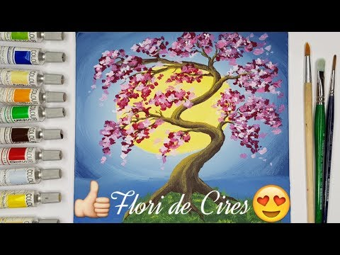
SugestiI de picturi la avap
https://www.youtube.com/watch?v=Scqu7oP0ysg

